Slide 1
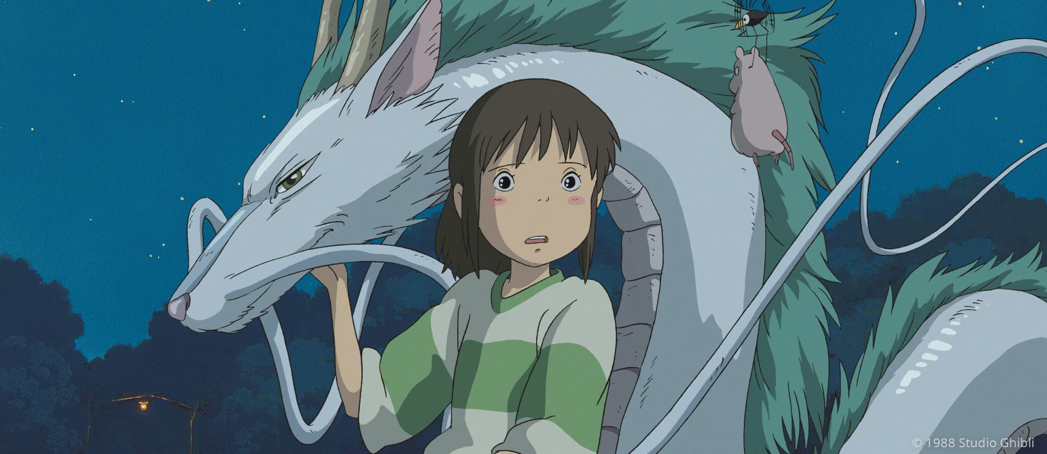

Slide 2
魄

Slide 3
珀

Slide 4
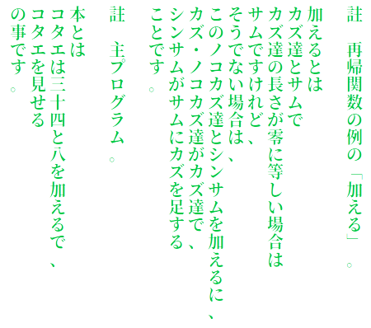

Slide 5
魄の魄の魄の
珀は珀は珀は

Slide 6
の コ コ 本 註 こ シ カ こ そ サ カ カ 加 註
事 タ タ と と ン ズ の う ム ズ ズ え
で エ エ は 主 で サ ・ ノ で で 達 達 る 再
す を は プ す ム ノ コ な す の と と 帰
。 見 三 ロ 。 が コ カ い け 長 サ は 関
せ 十 グ サ カ ズ 場 れ さ ム 数
る 四 ラ ム ズ 達 合 ど が で の
と ム に 達 と は 、 零 例
八 。 カ が シ 、 に の
を ズ カ ン 等 ﹁
加 を ズ サ し 加
え 足 達 ム い え
る す で を 場 る
で る 、 加 合 ﹂
、 え は 。
る
に
、

Slide 7
ラムダは或エクスでエクス掛けるエクスです、

Slide 8
ラムダは或エクスでエクス掛けるエクスです、
ラムダは或エクスでエクス掛けるエクスです、
ラムダは或エクスでエクス掛けるエクスです、

